Slide 2
功能拆分
计算金额(totalAmount)
计算积分(volumeCrdits)
打印账单信息(result)

Slide 3
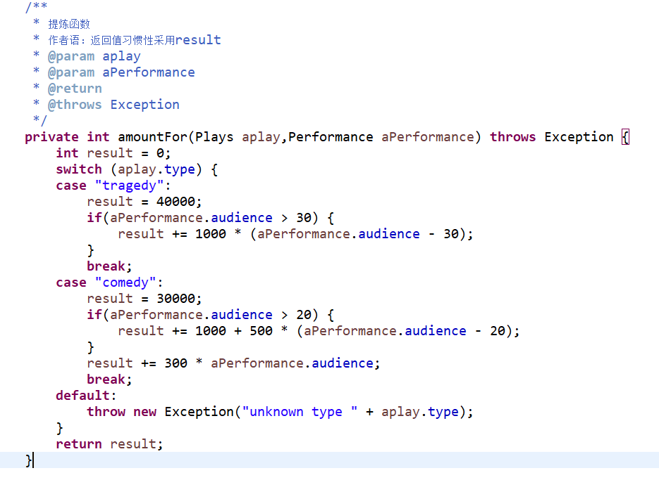
第一步：提炼函数
计算金额

Slide 4
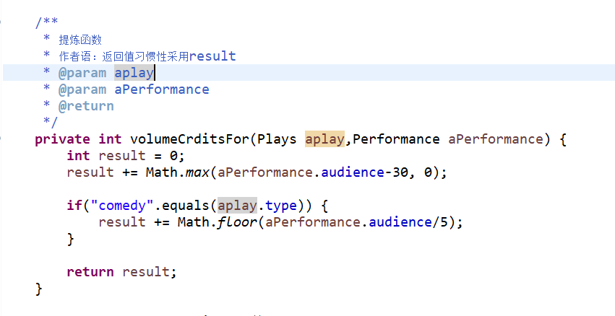
第一步：提炼函数
计算积分

Slide 5
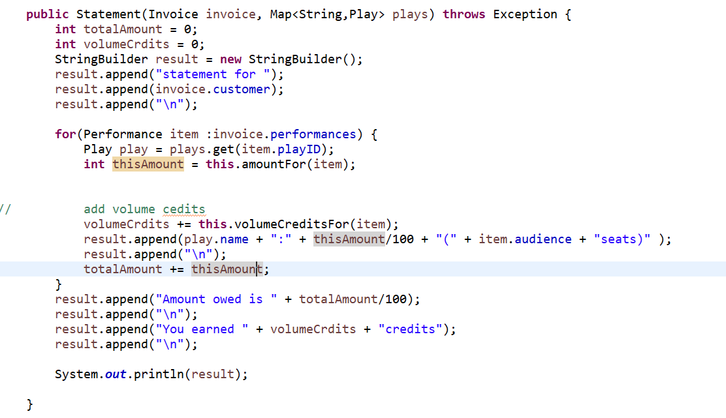
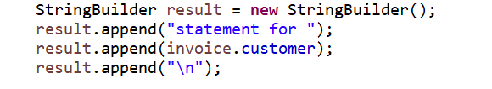
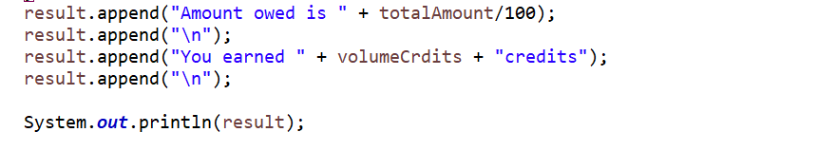
第一步：提炼函数
打印账单信息(result)
——pending

Slide 6
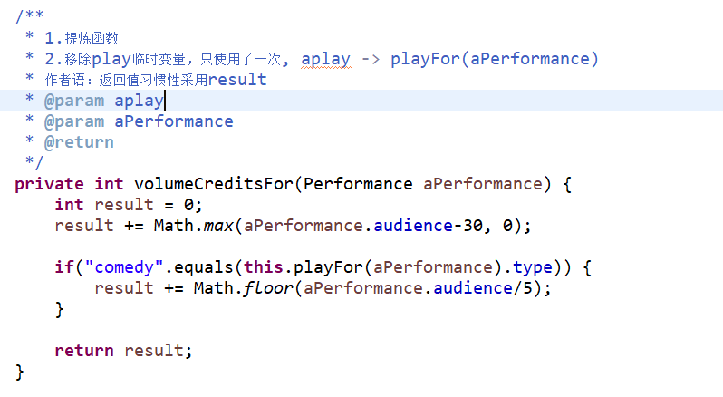
第二步：以查询取代临时变量与内联变量
手法：改变函数声明

Slide 7
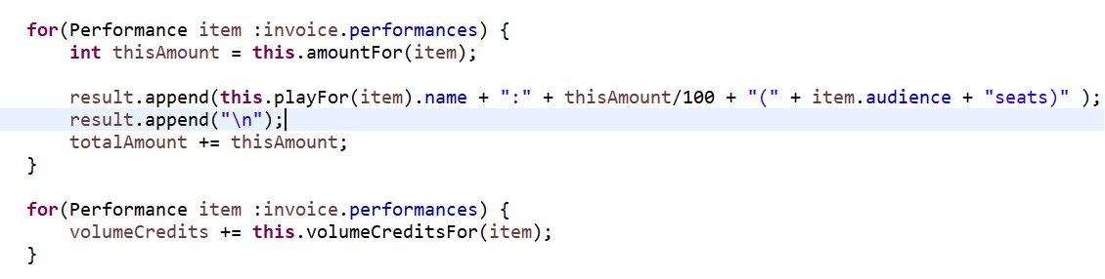
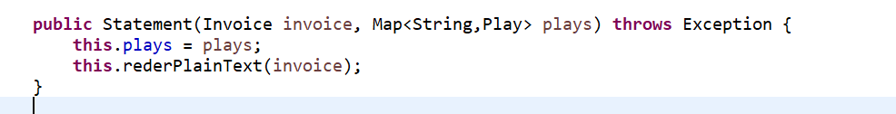
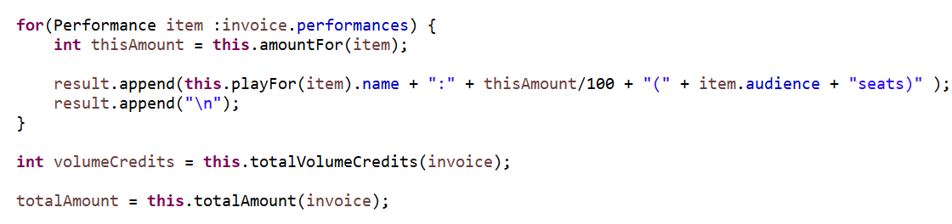
第三步：拆分循环与提炼函数

Slide 8
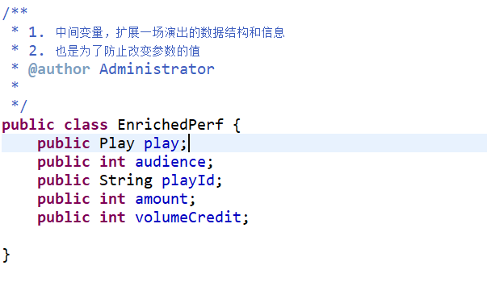
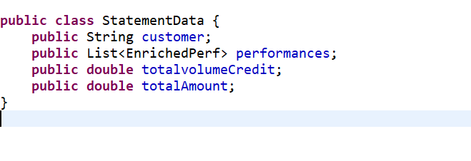
第四步：拆分计算和打印阶段
定义两个数据结构

Slide 9
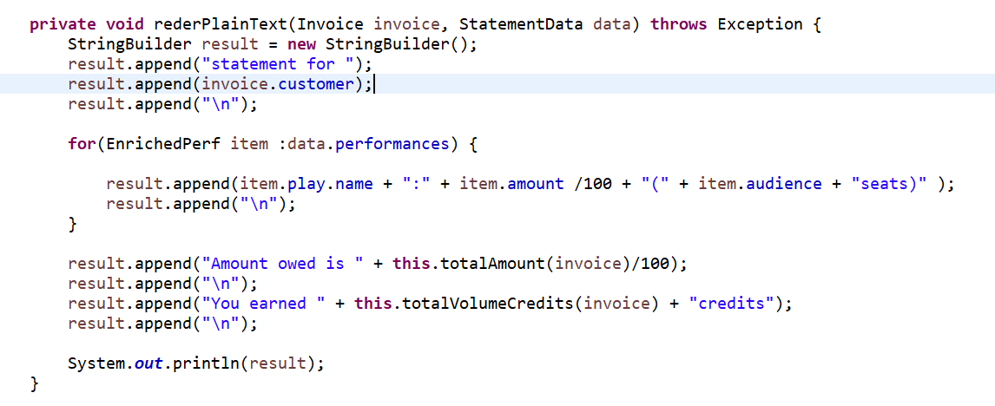
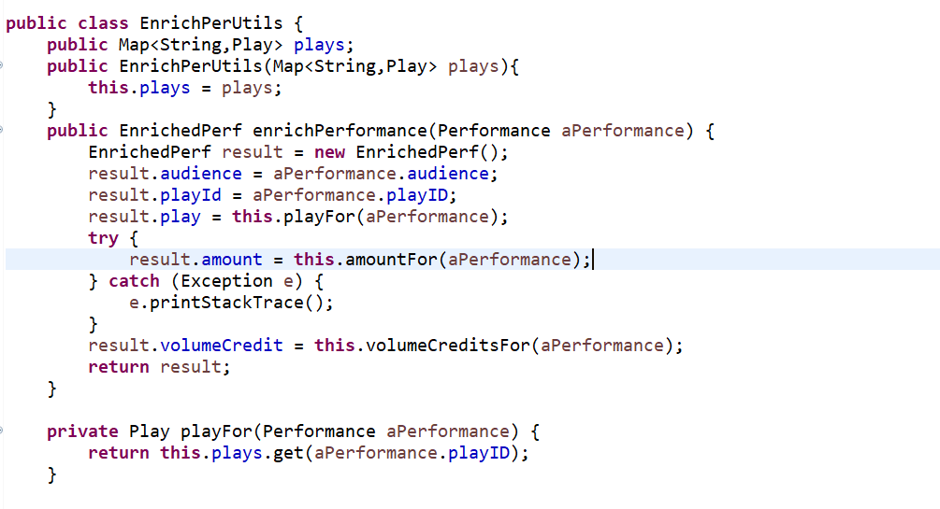
第四步：拆分计算和打印阶段
手法：改变函数声明
手法：搬移函数
手法：搬移函数
手法：搬移函数

Slide 10
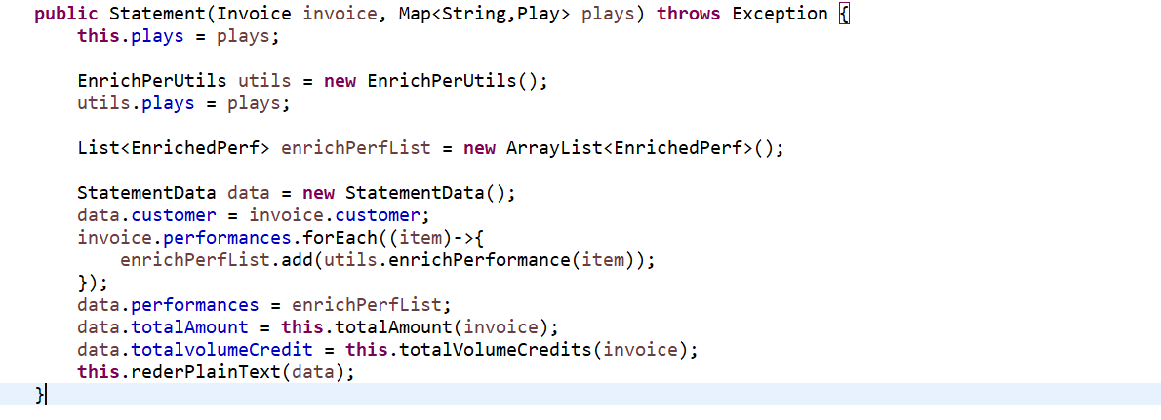
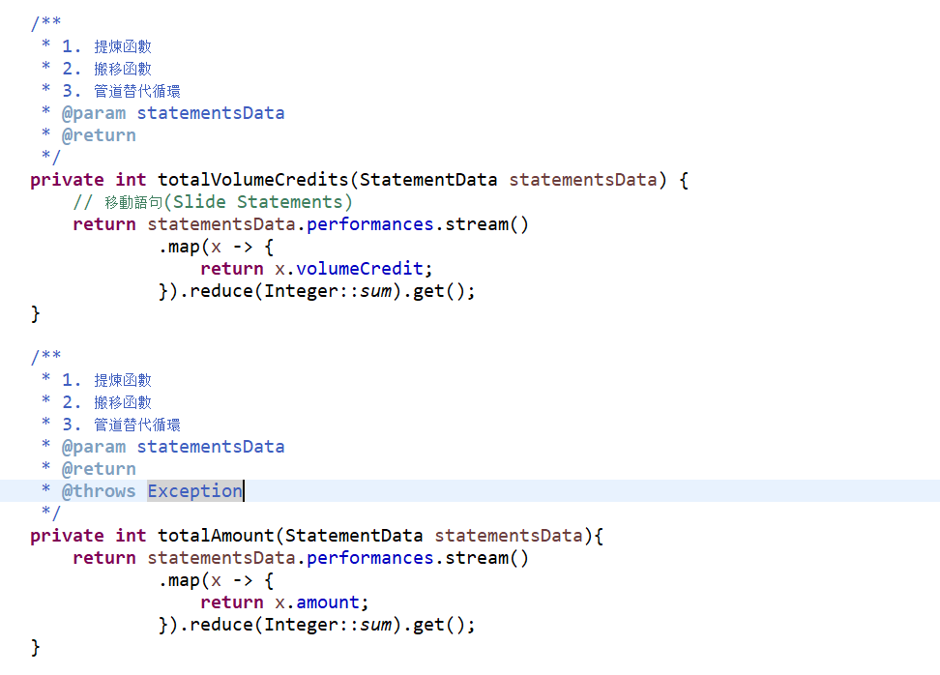
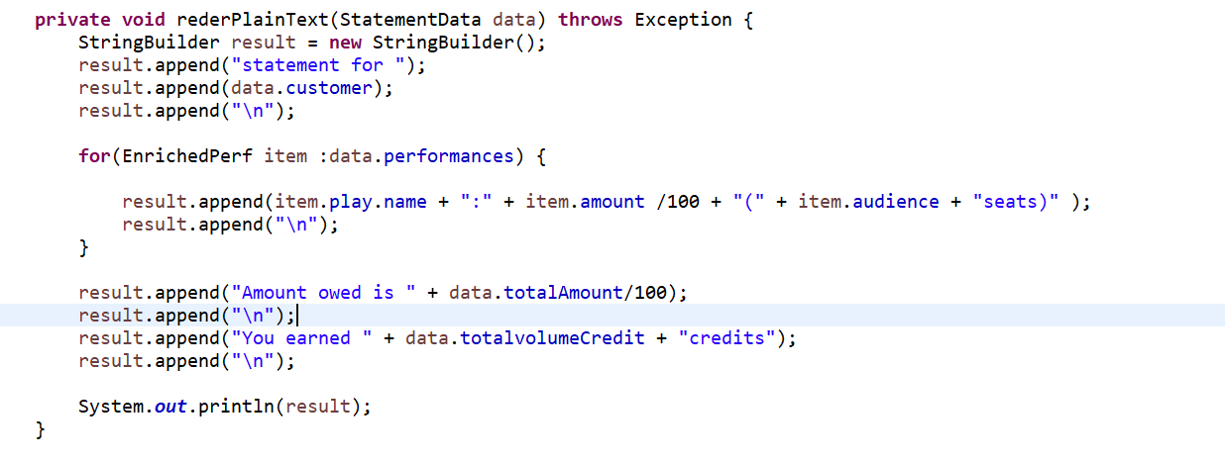

Slide 11
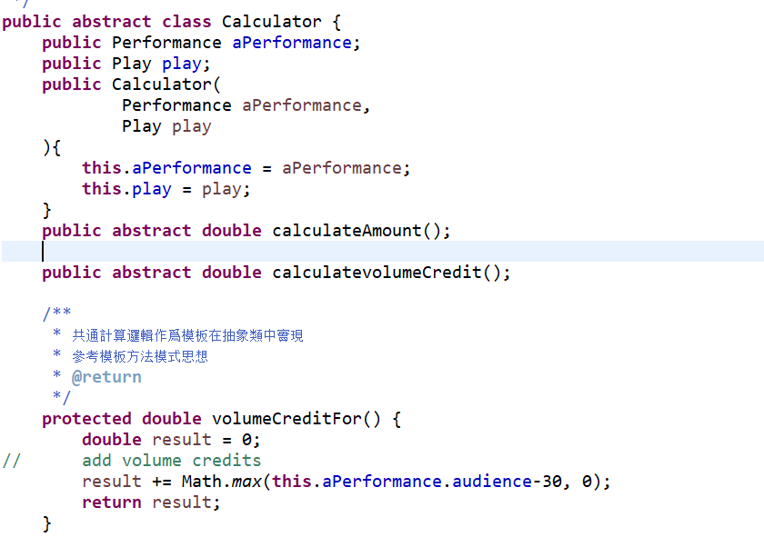
第五步：解决问题2
模板方法模式思想：抽象出两个计算共通部分

Slide 12
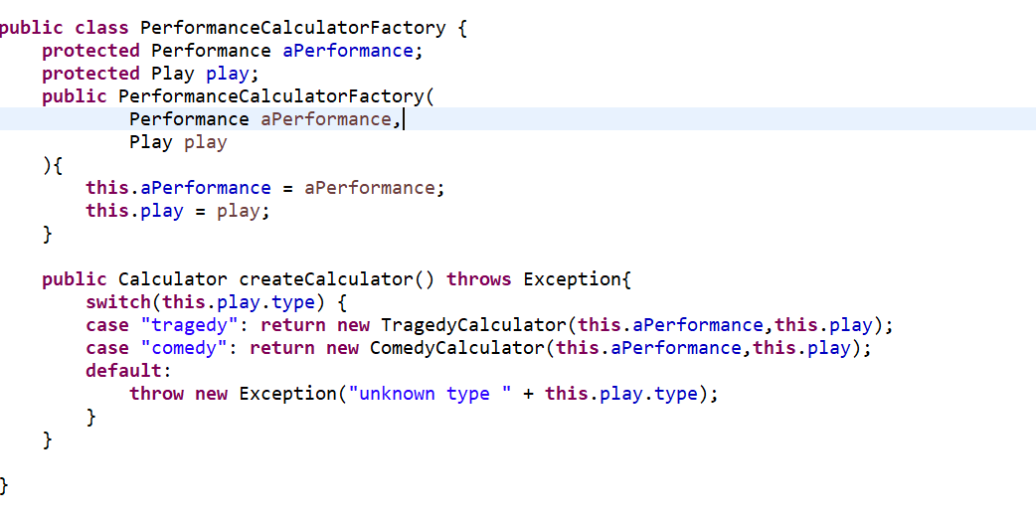
工厂模式思想

